Slide 1
Digital Sound
โดย
อาจารย์เนารุ่ง วิชาราช แนะนำวิชา จุดมุ่งหมาย

Slide 2
ความสำคัญของเสียง
ในด้าน Multimedia นั้นเสียงนับว่ามีความสำคัญอย่างมากที่จะช่วยในการสื่อความหมายต่างๆ ให้ชัดเจนยิ่งขึ้น และเป็นสิ่งที่ใช้ในการดึงดูดความสนใจของการใช้สื่อ
เช่น การใช้เสียงประกอบการ Click Mouse
การใช้เสียงเพลงประกอบการใช้งานโปรแกรม
หรือประกอบการแสดง Slide เป็นต้น เมื่อขาดเสียงไปแล้วความสมบูรณ์ของสื่อก็จะหมดไป

Slide 3
รูปแบบของเสียงที่ใช้ในคอมพิวเตอร์
เสียงที่นำมาใช้ในคอมพิวเตอร์เป็นแบบดิจิตอล สัญญาณเสียงดิจิตอลเป็นสัญญาณที่คงรูปอยู่เสมอ ไม่ว่าจะเปลี่ยนตัวกลางที่เก็บสัญญาณไปเป็นอย่างไร หรือมีระยะการเดินทางไกลแค่ไหน เป็นข้อดีของระบบดิจิตอลที่ทำให้มันก้าวเข้ามาแทนที่ระบบอนาล็อก การที่เราสามารถทำสัญญาณเสียงให้อยู่ในรูปดิจิตอลได้ ทำให้สามารถ สร้างและแก้ไข ดัดแปลงสัญญาณนั้นได้ง่ายโดยการช่วยเหลือจากคอมพิวเตอร์

Slide 4
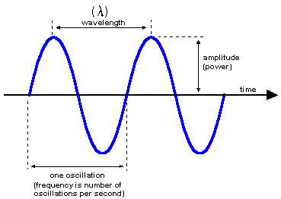
สัญญาณเสียง
เสียงที่เราได้ยินนั้นเป็นเพราะอากาศมีการเปลี่ยนแปลงความดัน ซึ่งเกิดจากการชนกันระหว่างโมเลกุล ของวัตถุตั้งแต่ 2 อย่างขึ้นไป การชนกันของวัตถุทำให้เกิดความเครียดของวัตถุ และวัตถุจะปรับสภาพสมดุลโดยการสั่นเพื่อลดความเครียดลง

Slide 5
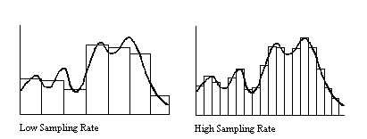
การสุ่มหน้าคลื่น (Sampling of Waveform)
เนื่องจากสัญญาณเสียงมีลักษณะเป็น analog การเปลี่ยนให้เป็นสัญญาณดิจิตอลเราต้องสุ่มหน้าคลื่น ด้วยการหยิบหน้าคลื่นมาดูว่า ขณะนี้มันมี amplitude เท่าไหร่ อัตราในการสุ่มหน้าคลื่นนี้ เราเรียกว่า sampling rate

Slide 6
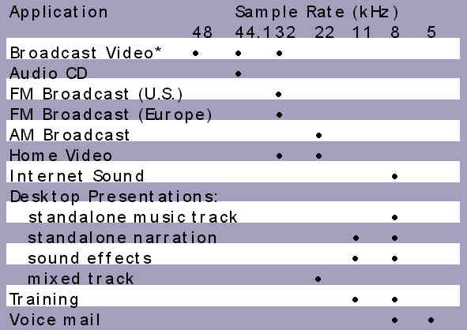
sampling rate ที่เหมาะสมในการบันทึกเสียงต่างๆ

Slide 7
ความสูงของคลื่น (Amplitude หรือ Sampling Size)
การบันทึกค่าของเสียงเป็นการบันทึกความสูงของคลื่น ซึ่ง ถ้าใช้ขนาดบันทึกมากเท่าใดความคมชัดของเสียงที่ได้ก็จะมากตามไปด้วย
โดยปกติจะกำหนดค่าในการปันทึกเป็น 8 บิต 16 บิต 24 บิต 32 บิต 64 บิต และ 128 บิต

Slide 8
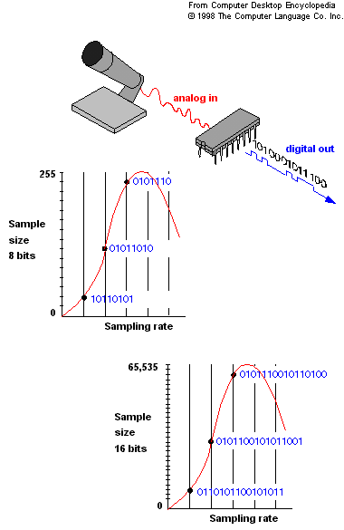
ความสูงของคลื่น (Amplitude หรือ Sampling Size)
สำหรับโปรแกรมที่ใช้ในการบันทึกเสียงมักจะมี Function ให้ Config ในส่วนของ
Sampling Rate
และ Sampling Sound อยู่ด้วย

Slide 9
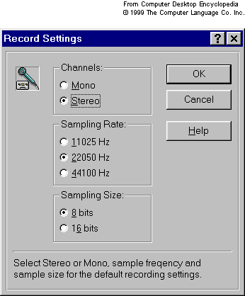
ตัวอย่าง Record Settings

Slide 10
ระบบของเสียง
MONO
คือระบบเสียงที่มีช่องทางเสียง (channel) เพียงช่องเดียวเท่านั้น สำหรับการฟังระบบเสียง Mono จะใช้ลำโพงเพียงตัวเดียว (หรือจะมีมากกว่า 1 ตัว แต่ทุกตัว จะให้เสียงอันเดียวกันทั้งหมด)

Slide 11
ระบบของเสียง
STEREO
ระบบเสียง Stereo เป็นระบบเสียงที่ประกอบด้วยช่องทางเสียง 2 ช่อง สำหรับการฟัง
จะต้องใช้ลำโพง 2 ตัว แต่ละตัว จะให้เสียงในแต่ละช่องทาง ระบบเสียง Stereo นี้ จุดฟัง ควรจะอยู่กึ่งกลางระหว่างลำโพง 2 ตัว เพื่อให้ได้มิติของเสียง หากอยู่ใกล้ลำโพงตัวใดตัวหนึ่งมากเกินไป ความดังของลำโพง จะทำให้มิติของเสียงจากลำโพงอีกตัว หายไป

Slide 12
ระบบของเสียง
QUADRAPHONIC STEREO
เป็นระบบเสียงที่ไม่ค่อยรู้จักกันนัก เป็นการ encode เสียง 4 ช่องทาง โดยเสียง 2 ช่องทางที่เพิ่มมาจากระบบ Stereo นั้น เป็นช่องทางเสียงสำหรับลำโพง 2 ตัว ที่จะวางไว้ด้านหลัง อย่างไรก็ตาม ระบบเสียง Quadraphonic นี้ ก็ไม่สามารถหามาตรฐานสำหรับการผลิตได้ ทำให้ไม่มีใครผลิตสื่อในระบบเสียงนี้ออกมา

Slide 13
ระบบของเสียง
DOLBY STEREO
ระบบเสียงนี้ เริ่มต้นในปี 1976 โดยพัฒนามาจากระบบ Stereo สำหรับโรงหนัง ทำให้สามารถ เพิ่มช่องทางเสียงได้อีก 2 ช่อง ร่วมเข้าไปกับช่องเสียง 2 ช่องเดิม (คือเป็นการรวมช่องเสียง Surround และ Dialogue เข้าไปไว้ในระบบ Stereo) ในการฟังระบบเสียงนี้ จำเป็นต้องมีอุปกรณ์ในการถอดระหัสแยกเสียง ให้เป็น 4 ช่องทาง

Slide 14
ระบบของเสียง
DOLBY SURROUND
ระบบเสียงนี้ เริ่มต้นในปี 1982 ในฐานะของระบบเสียง 3 ช่องทาง สำหรับการดูในบ้าน โดย 3 ช่องทางประกอบด้วย หน้าซ้าย (FrontLeft) หน้าขวา (FrontRight) และ Surround

Slide 15
ระบบของเสียง
DOLBY SURROUND PRO-LOGIC
เป็นระบบ Dolby Surround ที่เพิ่มเทคนิคที่เรียกว่า Pro-Logic เข้าไป ระบบนี้ ใช้กับเครื่อง Dolby Pro-Logic Decoder ทำให้สามารถแยกสัญญาณ analog 4 ช่องทาง ออกมาจากระบบ Dolby Stereo หรือ Dolby Surround ได้ นอกจากแยกช่องทางเสียงออกมาแล้ว เทคนิค Pro-Logic ยังได้เพิ่มความสามารถในการใส่ช่องเสียง Center และยังสามารถสร้างช่องทางเสียง Surround ให้กับเสียงต้นฉบับที่เป็น Stereo ธรรมดาได้อีกด้วย

Slide 16
ระบบของเสียง
DOLBY DIGITAL (AC-3)
ระบบเสียงนี้ เริ่มต้นในปี 1992 เป็นระบบเสียง Digital สำหรับโรงหนัง โดยระบบเสียงนี้ จะประกอบด้วยสัญญาณเสียง digital ทั้งหมด 6 ช่องทางแยกขาดจากกัน มี 5 ช่องทางสำหรับลำโพง 5 ตัว และช่องที่ 6 สำหรับสัญญาณเสียงต่ำ

Slide 17
ระบบของเสียง
DOLBY DIGITAL SURROUND-EX
ระบบเสียง ที่พัฒนามาจาก Dolby Digital 5.1 เป็นการพัฒนาร่วมกัน ระหว่าง Dolby Laboratories และ Lucasfilm เพิ่มช่องทางเสียง Surround โดยการทำ Matrixed Combination จากสัญญาณ Surround 2 ช่องทางเดิม ที่มีใน Dolby Digital 5.1 ระบบเสียงนี้ ทำให้การเคลื่อนตัวของเสียง จากด้านหน้า มาด้านข้าง และอ้อมหลังผู้ฟัง มีการต่อเนื่องมากยิ่งขึ้น

Slide 18
ระบบของเสียง
DIGITAL THEATER SYSTEMS (DTS)
ระบบเสียง DTS เริ่มเข้ามามีบทบาท เป็นระบบเสียงสำหรับโรงหนัง ในปี 1995 ประกอบด้วสัญญาณเสียงแบบ digital 5.1ช่องทาง (เหมือน Dolby Digital) แต่สิ่งที่แตกต่างกันก็คือ การบีบอัดข้อมูลของสัญญาณ digital

Slide 19
ระบบของเสียง
SONY DYNAMIC DIGITAL SOUND (SDDS)
ระบบเสียง SDDS นี้ สามารถรับฟังได้ เฉพาะกับโรงหนังเท่านั้น เนื่องจากระบบเสียงสำหรับฟังตามบ้าน ถูกครองโดย Dolby Digital 5.1 และ DTS ไปหมดแล้วระบบเสียง SDDS นี้ ประกอบด้วยสัญญาณเสียง 8 ช่องเสียง

Slide 20
ระบบของเสียง
THX SOUND SYSTEM
สำหรับ THX นี้ ไม่ใช่ระบบเสียง (หลาย ๆ คนเข้าใจผิด) ระบบ THX นี้ พัฒนาโดย Lucasfilm ย่อมาจาก Tomlinson holman's eXperiment ใช้เพื่อเป็นการกำหนดมาตรฐาน สำหรับอุปกรณ์การดูหนัง ทั้งนี้ การเกิดขึ้นของระบบ THX เนื่องจาก เสียงที่ผู้ฟังรับฟังในโรงหนังต่าง ๆ กัน ที่ใช้อุปกรณ์โสตคนละชนิดกัน ทำให้เสียงที่ได้ออกมาแตกต่างกัน

Slide 21
รูปแบบไฟล์เสียง
Musical Instrument Digital Interface (MIDI)
Musical Instrument Digital Interface เป็นรูปแบบการควบคุมเครื่องดนตรี ที่กลุ่มนักดนตรีในสหรัฐอเมริกา ร่วมกันคิดค้น MIDI มีประโยชน์ในการช่วยให้นักดนตรี สามารถนำเพลงที่เล่นไปแล้วกลับมาเล่นใหม่ และช่วยเพิ่ม special effects อื่นๆ

Slide 22
รูปแบบไฟล์เสียง
RealAudio Format
RealAudio เป็นรูปแบบเสียงที่พัฒนาโดยบริษัท Real Media ซึ่งพัฒนาขึ้นมาใช้กับระบบ Internet สามารถรองรับข้อมูล Video ได้ นิยมใช้ในการทำ Streaming ซึ่งใช้ bandwidth ต่ำ เสียงที่มีรูปแบบเป็น RealAudio จะมีนามสกุลเป็น .RM,.RAM เป็นแฟ้มข้อมูลที่เก็บภาพเคลื่อนไหวและเสียงไว้ด้วยกัน การเข้าไปดูก็ทำได้ทั้งเข้าดูผ่านโปรแกรม RealPlayer หรือการดูผ่าน โปรแกรม เว็บบราวเซอร์ สามารถดูวิดีโอ และรับฟังข่าวสารได้ คล้ายวิทยุกระจายเสียง

Slide 23
รูปแบบไฟล์เสียง
AIFF Format
AIFF (Audio Interchange File Format) เป็นรูปแบบเสียงที่พัฒนาโดยบริษัท Apple และใช้งานภายในเครื่อง Apple เท่านั้น นามสกุลของแฟ้มจะเป็น .AIF,AIFF

Slide 24
รูปแบบไฟล์เสียง
SND Format
SND (Sound) เป็นรูปแบบเสียงที่พัฒนาโดยบริษัท Apple และใช้งานภายในเครื่อง Apple เท่านั้น นามสกุลของแฟ้มจะเป็น .SND

Slide 25
รูปแบบไฟล์เสียง
WAVE Format
WAVE (waveform) พัฒนาโดยบริษัท IBM และ Microsoft รองรับการทำงานในระบบ Windows เป็นไฟล์เสียงที่ได้มาจากการบันทึกเสียง แล้วเก็บไว้ในระบบดิจิตอล ทำให้เราสามารถนำไฟล์เหล่านี้ไปประยุกต์ใช้งานต่างๆต่อได้อีก ไม่ว่าจะเป็นการปรับแต่งเสียง ผสมเสียง หรือ convert ไปเป็นไฟล์เสียงประเภทอื่นๆได้

Slide 26
รูปแบบไฟล์เสียง
ACC (.acc)
เป็นไฟล์เสียงที่มีคุณภาพสูงมาก สุ่มความถี่ได้ถึง 96 kHz รองรับอัตราการเล่นไฟล์สูงถึง 576 Kbps สามารถแยกเสียงได้ถึงระบบ 5.1ช่อง เทียบเท่า Dolby Digital หรือ AC-3

Slide 27
รูปแบบไฟล์เสียง
WMA/Windows Media Audio
เป็นมาตรฐานที่ Microsoft พัฒนาสำหรับบีบอักเสียง ซึ่งสามารถบีบอัดไฟล์ให้มีอัตราการส่งมากกว่า MP3 นามสกุลของไฟล์เป็น .WMA

Slide 28
รูปแบบไฟล์เสียง
OGG Format
เป็นมาตรฐานที่พัฒนาขึ้นมาเพื่อแทนที่ MP3 เนื่องจากใน ค.ศ. 1998 สถาบัน Fraunhofer ในเยอรมนี ซึ่งเป็นเจ้าของสิทธิบัตรวิธีการบีบอัดข้อมูลใน MP3 ประกาศเตรียมคิดค่าใช้งาน จึงมีกลุ่มพัฒนามาตรฐานใหม่เพื่อมาแทน MP3 และให้มาตรฐานใหม่นี้เป็นสาธารณสมบัติ (Public Domain). ในปี ค.ศ. 2002 Ogg Vorbis 1.0 ก็เสร็จสมบูรณ์ และกลายเป็นหนึ่งในฟอร์แมตเสียงหลักที่ทุกโปรแกรมต้องมีนามสกุลของแฟ้มจะเป็น .OGG

Slide 29
รูปแบบไฟล์เสียง
MPEG Audio
Mpeg (Moving Picture Experts Group) เป็นมาตรฐานสากลของการเข้ารหัสภาพ และเสียง ซึ่งแยกย่อยออกเป็น MPEG-1, MPEG-2 และ MPEG-3ลักษณะเด่นของ MPEG Audio
คุณภาพเสียงอยู่ในระดับดีเยี่ยม
ใช้ bandwidth น้อย
ยืดหยุ่นต่อการใช้งาน
ใช้ในระบบ internet ได้

Slide 30
รูปแบบไฟล์เสียง
MPEG Audio
Relatively low coding delay
มีความผิดเพียนน้อย
ใช้เนื้อที่จัดเก็บน้อย
Optional Dynamic Range Control (DRC)
ผสมสัญญาณเสียงได้หลายช่องสัญญาณ

Slide 31
รูปแบบไฟล์เสียง
MP3 Format
คำว่า MP3 ได้มาจากคำว่า "MPEG-1 Audio Layer 3" หรือในคำที่เป็นทางการว่า
"ISO/IEC 11172-3 Layer 3" อย่างไรก็ตามไฟล์นามสกุล ".mp3" บางไฟล์ก็ใช้การเข้ารหัสแบบใหม่ที่มีชื่อว่า "MPEG-2 Audio Layer 3" หรือ "ISO/IEC 13818-3 Layer 3"

Slide 32
รูปแบบไฟล์เสียง
MP3 Format
MP3 เป็นรูปแบบการบีบอัดข้อมูลแบบมีการสูญเสียข้อมูลบางส่วน ใช้แทนข้อมูลเสียงที่เข้ารหัสแบบ PCM ให้มีขนาดที่เล็กโดยตัดข้อมูลบางส่วนที่พิจารณาแล้วว่าระบบการได้ยินของมนุษย์เกือบจะไม่สามารถรับฟังได้ (แนวคิดนี้คล้ายกับการบีบอัดข้อมูลภาพแบบ JPEG) วิธีการต่างๆที่ช่วยให้สามารถตัดข้อมูลบางส่วนออกไปได้ได้ถูกนำมาใช้กับ MP3 ข้อมูลเสียงแบบ MP3 สามารถบีบอัดให้มีขนาดที่แตกต่าง

Slide 33
รูปแบบไฟล์เสียง
Sound player
ในการแสดงผลของเสียงด้วยคอมพิวเตอร์ จะต้องใช้โปรแกรมที่ถูกพัฒนาขึ้นมาสำรับแสดงข้อมูลเสียง ซึ่งแต่ละโปรแกรมมีความสามารถในการทำงานที่ต่างกัน บางโปรแกรมมีเครื่องมือในการปรับแต่งเสียง นอกจากนี้แต่ละโปรแกรมยังอาจไม่สามารถเปิดไฟล์เสียงได้ครบทุกรูปแบบ
โปรแกรมที่นิยมใช้งานมีดังนี้

Slide 34
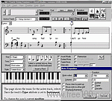
รูปแบบไฟล์เสียง
Sound player
Anvil Studio 2005.03.09

Slide 35
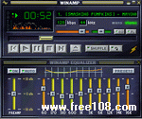
รูปแบบไฟล์เสียง
Sound player
Winamp

Slide 36
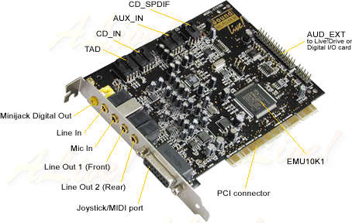
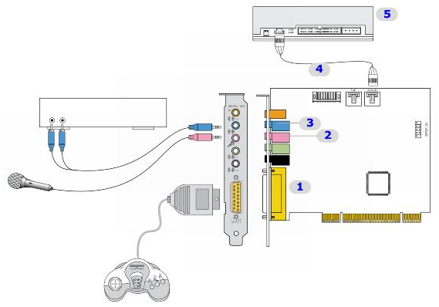
รูปแบบไฟล์เสียง
Sound Card
Winamp

Slide 37
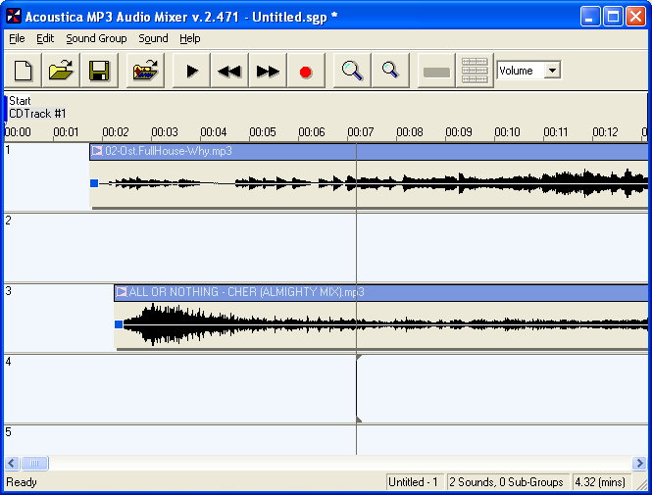
Sound Software
Acoustica MP3 Audio Mixer

Slide 38
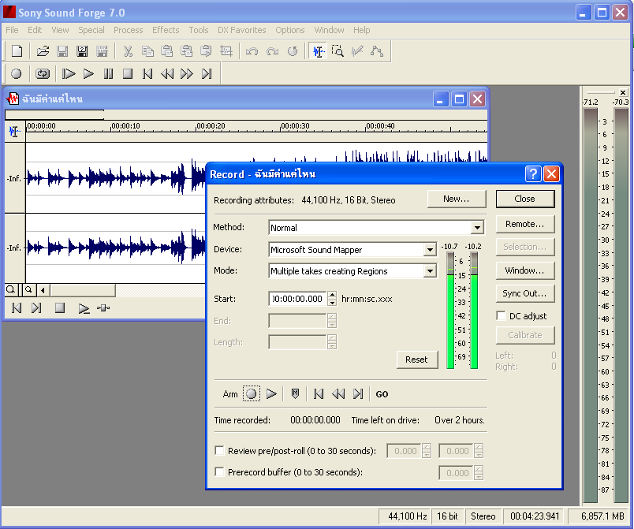
Sound Software
Sound forge

